Slide 1
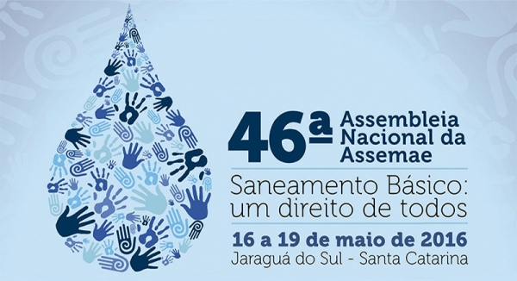

Fernando Carneiro
Coordenador Fiocruz Ceará
Colaboração : Prof Leo Heller
Relator da ONU para o Direito a Água e Saneamento

Slide 2
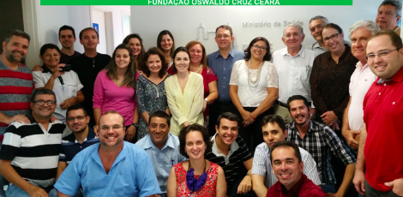
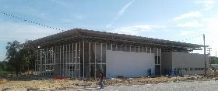
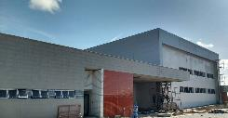
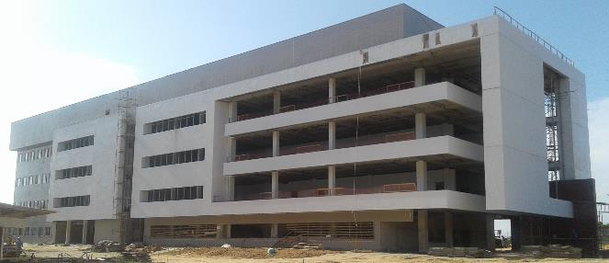
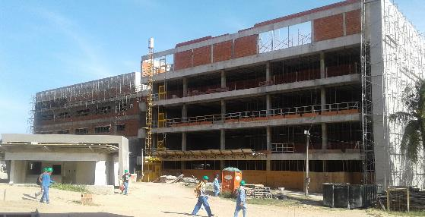
Fiocruz Ceará
Auditório
(Mar/2016)
Prédio de Gestão e Ensino
Equipe Fiocruz Ceará
Prédio de Laboratórios

Slide 3



Ilustração das bases para o desenvolvimento de um
Programa de Pesquisa Integrado
Foco Formação
Foco Resultados
Pré-desenvolvimento
de Fármacos
Atores internos
Serviços e
Modelo de Atenção
Enfrentamento das Doenças Crônico-Degenerativas
Desenvolvimento Tecnológico
Atores internos
&
Saúde da Família
&
Atores Externos
Atores Externos
Enfrentamento das Doenças Emergentes e Reemergentes
Perfil Epidemiológico
Determinantes Socioambientais
Inovação e Desenvolvimento
Ampliação do Acesso
Pré-desenvolvimento
de Biofármacos
Garantia da
Saúde, Direitos humanos e Saneamento
Garantia da
Qualidade Ambiental e
Estudos de Toxicidade
rede-SICTS
Rede de Saúde, Inovação, Ciência, Tecnologia, e Sociedade
Participação Social
Qualidade de Vida e Bem Viver
Saúde e Ambiente
OE01: PROMOVER A FORMAÇÃO EM PÓS-GRADUAÇÃO DE PROFISSIONAIS
NAS ÁREAS DE ATUAÇÃO DA FIOCRUZ
OE02: ESTRUTURAR E DESENVOLVER
PROGRAMA INTEGRADO DE PESQUISA TRANSLACIONAL PARA SAÚDE PÚBLICA
OE04: PROMOVER ARTICULAÇÃO E INTEGRAÇÃO DOS ATORES E INSTITUIÇÕES DE CIÊNCIA E TECNOLOGIA DA REGIÃO

Slide 4
Saúde e sustentabilidade socioambiental fortalecida para as populações do campo, florestas e das águas e de zonas urbanas vulneráveis
Saúde Saneamento e Direitos Humanos
Impacto de processos produtivos de grandes empreendimentos na saúde
Formas sustentáveis de usufruto do território e sua relação com a saúde
Atenção Primária em Saúde, Ambiente e Trabalho
FIOCRUZ CEARÁ – ÁREA DE ATUAÇÃO: SAÚDE E AMBIENTE
Novas metodologias de pesquisa – crítico/dialógicas,
epidemiologia crítica, ecologia de saberes...

Slide 5


Slide 6
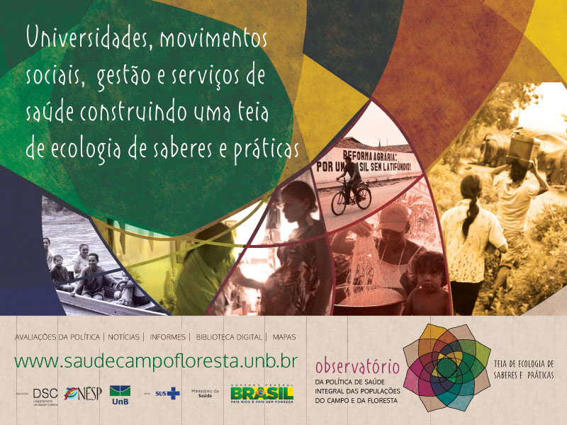
Notes:
6

Slide 7
Sumário
Saneamento – Conceitos, abordagens histórica e dados
Porque o direito ao saneamento não é uma realidade no Brasil e no mundo?
Desafios

Slide 8
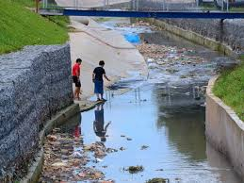
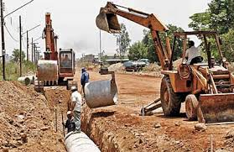
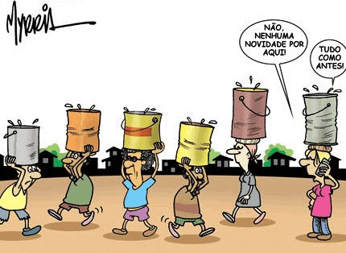
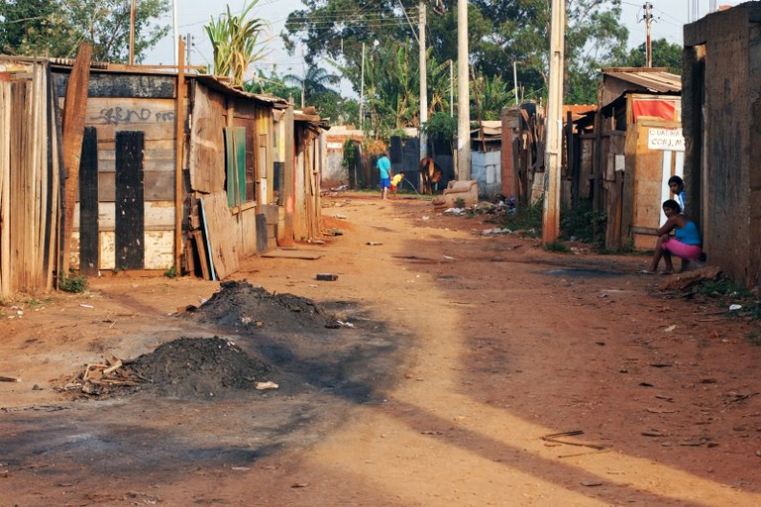
Saneamento Básico: um direito de todos ?

Slide 9
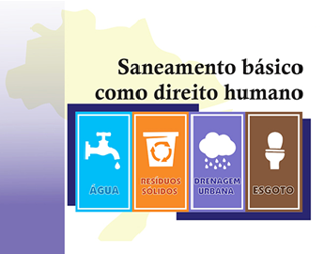
Plano Nacional de Saneamento – 2013
Diagnóstico
40% da população, 77 milhões de habitantes, sem abastecimento de água seguro e contínuo
60% da população, 114 milhões não dispõem de solução adequada para seu esgotamento sanitário
40% da população não são beneficiados com o manejo sanitário e ambientalmente adequado de resíduos sólidos. (Heller, 2013)

Slide 10
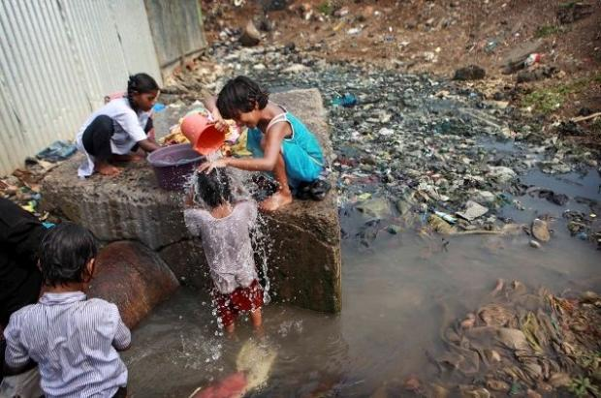
O Saneamento e a questão social
Estudo com base no Censo 2000 revelou que uma família cujo chefe é do sexo masculino, jovem, cor da pele negra e de baixa escolaridade e que é numerosa e de baixa renda agregada apresenta probabilidade 100 vezes menor de estar conectado a uma rede de esgotos se comparada com outra que apresente características opostas.
Heller, 2013

Slide 11
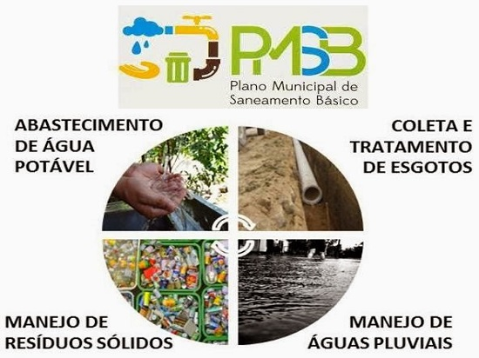
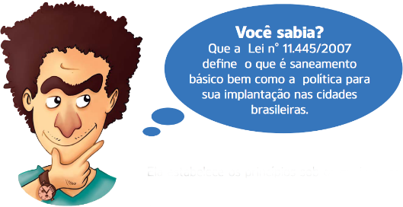
Conceitos
Do saneamento básico ao saneamento ambiental

Slide 12
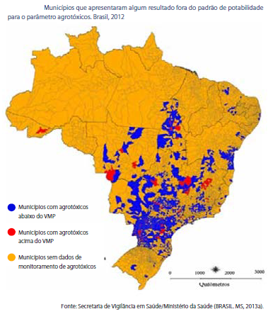

Slide 13
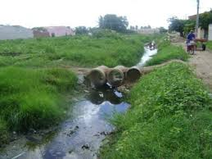
Saneamento Básico ou ambiental?

Slide 14
Percentual de domicílios com alguns serviços básicos no total de domicílios particulares permanentes – Brasil, 2011 - 2014

Slide 15
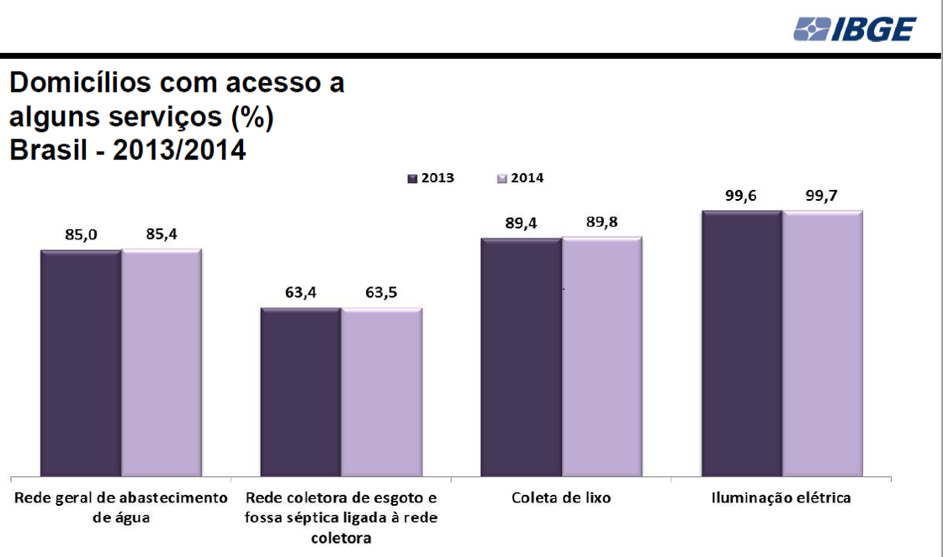
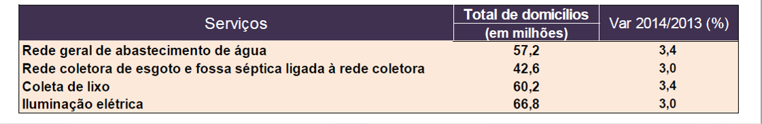
Fonte: IBGE, Diretoria de Pesquisas, Coordenação de Trabalho e Rendimento, Pesquisa Nacional por Amostra de Domicílios (Pnad) - Síntese dos Indicadores 2014

Slide 16
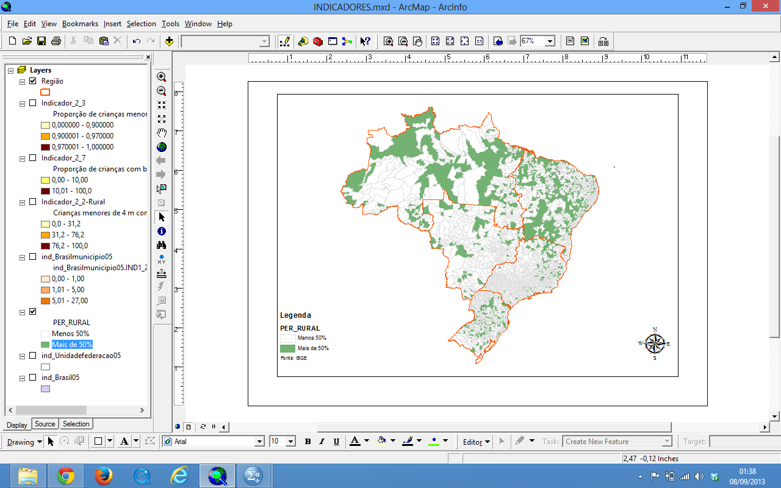
O Rural nas bases oficiais…

Slide 17
Distribuição percentual dos domicílios rurais sem água canalizada, segundo a Unidade Federativa.
Fonte: IBGE, PNAD – 2011. Elaboração: OBTEIA

Slide 18
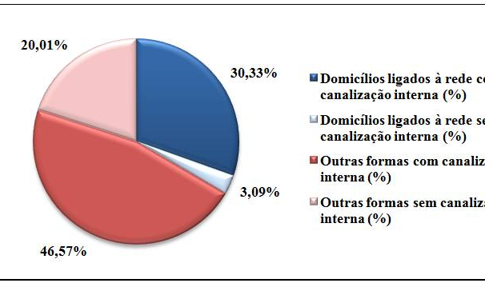
Abastecimento de Água nos Domicílios Rurais do Brasil
Fonte: IBGE – PNAD 2014. Elaboração Funasa

Slide 19
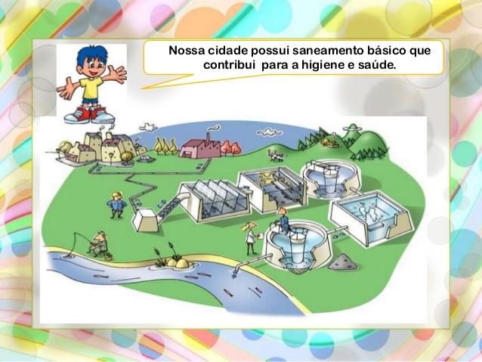
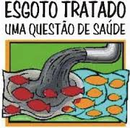
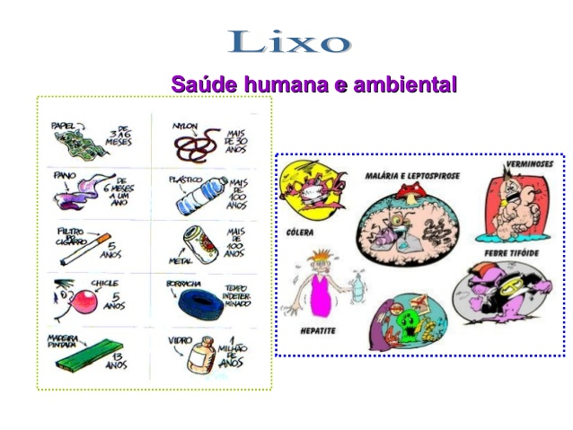
Saneamento: Direito ou Mercadoria?
Ação de promoção de saúde ou apenas de infraestrutura?
Dengue Zika Chikungunya

Slide 20
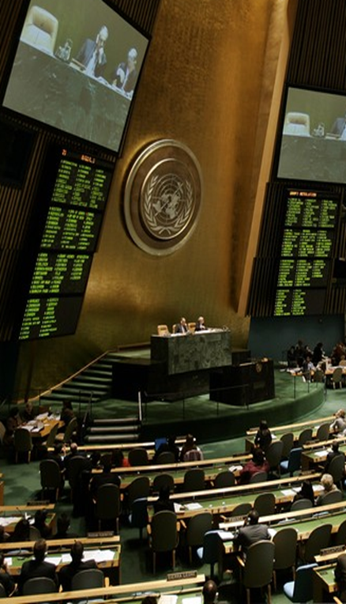
Direito Humano a Água e Saneamento
Base legal – marco legal internacional
Declaração Universal dos Direitos Humanos, 1948
  Art. 25. 1. Todo ser humano tem direito a um padrão de vida capaz de assegurar a si e à sua família saúde e bem estar...
Pacto Internacional sobre os Direitos Econômicos, Sociais e Culturais, 1966
  Art. 11. 1. ... direito de todas as pessoas a um nível de vida suficiente para si e para as suas famílias, incluindo alimentação, vestuário e habitação suficientes...
Convenção Internacional sobre os Direitos da Criança (art. 24(2)(h))
Convenção sobre a Eliminação da Discriminação contra as Mulheres (art. 14(2)(h))
Convenção sobre os Direitos das Pessoas com Deficiência (art. 18 (2)(a))
Comentário Geral n. 15 do Comitê DESC, 2002
Assembleia Geral das NU, 2010 (64/292) e Conselho de Direitos Humanos, 2010 (15/9)
Assembleia Geral das NU, 2015 (70/169)

Slide 21
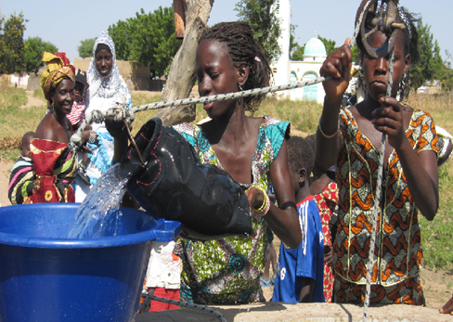
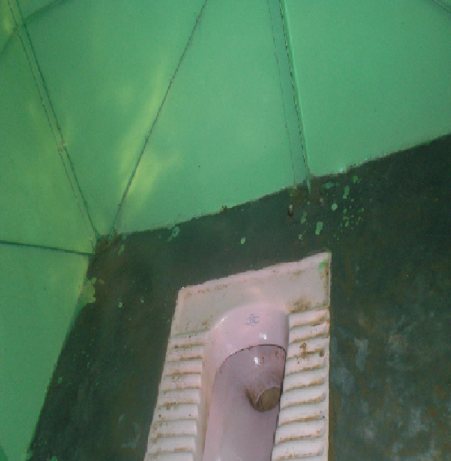
O que significam os Direitos Humanos à água e ao esgotamento sanitário?
O direito humano à água assegura a todos, sem discriminação, água para o uso pessoal e doméstico em quantidade suficiente, segura, aceitável, acessível cultural e economicamente.
O direito humano ao esgotamento sanitário assegura a todos, sem discriminação, soluções física e economicamente acessíveis, em todas as esferas da vida, de forma segura, higiênica, social e culturalmente aceitável, promovendo privacidade e dignidade.

Slide 22
Conteúdo normativo dos direitos humanos à água e ao esgotamento sanitário
DISPONIBILIDADE: suficiente e contínuo para usos pessoais e domésticos; na vizinhança imediata
QUALIDADE: seguro para consumo e outros usos pessoais; seguro no sentido higiênico e técnico
ACESSIBILIDADE FÍSICA: para todos sem discriminação na vizinhança imediata
ACESSIBILIDADE FINANCEIRA: preço deve ser financeiramente accessível sem comprometer a capacidade a cuidar de todas as outras necessidades essenciais garantidas pelos direitos humanos
ACEITABILIDADE: aceitável culturalmente e para todos os gêneros, garantindo a privacidade e a dignidade

Slide 23
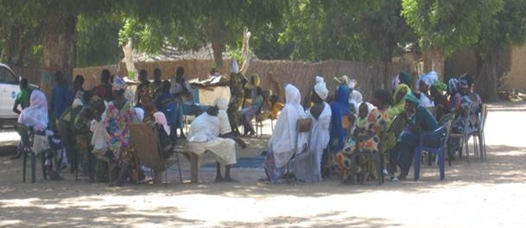
Abordagem baseada nos direitos humanos: elementos chaves
Igualdade e não-discriminação:
Todas as pessoas são iguais perante à lei; proibição de tratamento arbitrariamente diferente
Participação e inclusão:
Todas as pessoas podem participar de maneira ativa, livre e significativa e contribuir para processos de tomada de decisão que as afetam
Responsabilidade e prestação de contas:
Os Estados e outros responsáveis devem ser responsáveis e dispostos a prestar contas para cumprir suas obrigações
Alcance progressivo e uso do máximo de recursos disponíveis
Todos os Estados devem adotar medidas apropriadas visando assegurar a plena efetividade dos direitos econômicos, sociais e culturais com o máximo dos recursos que disponham

Slide 24

Metas do Milênio para o abastecimento de água
Mas…
Em 2010,
a meta teria sido alcançada.
Ainda cerca de 663 milhões de pessoas (9%) não têm acesso a uma fonte melhorada de água.
Qualidade da água?
Quantidade de água?
Continuidade?
Acessibilidade econômica?
Escolas e serviços de saúde?

Slide 25
Metas do Milênio para o abastecimento de água
Mas …
Desigualdades
  Ricos x pobres;
  Urbano x rural;
  Assentamentos formais x informais;
  Grupos vulneráveis x população geral;
  Gênero;
  Norte x Sul Global.

Slide 26
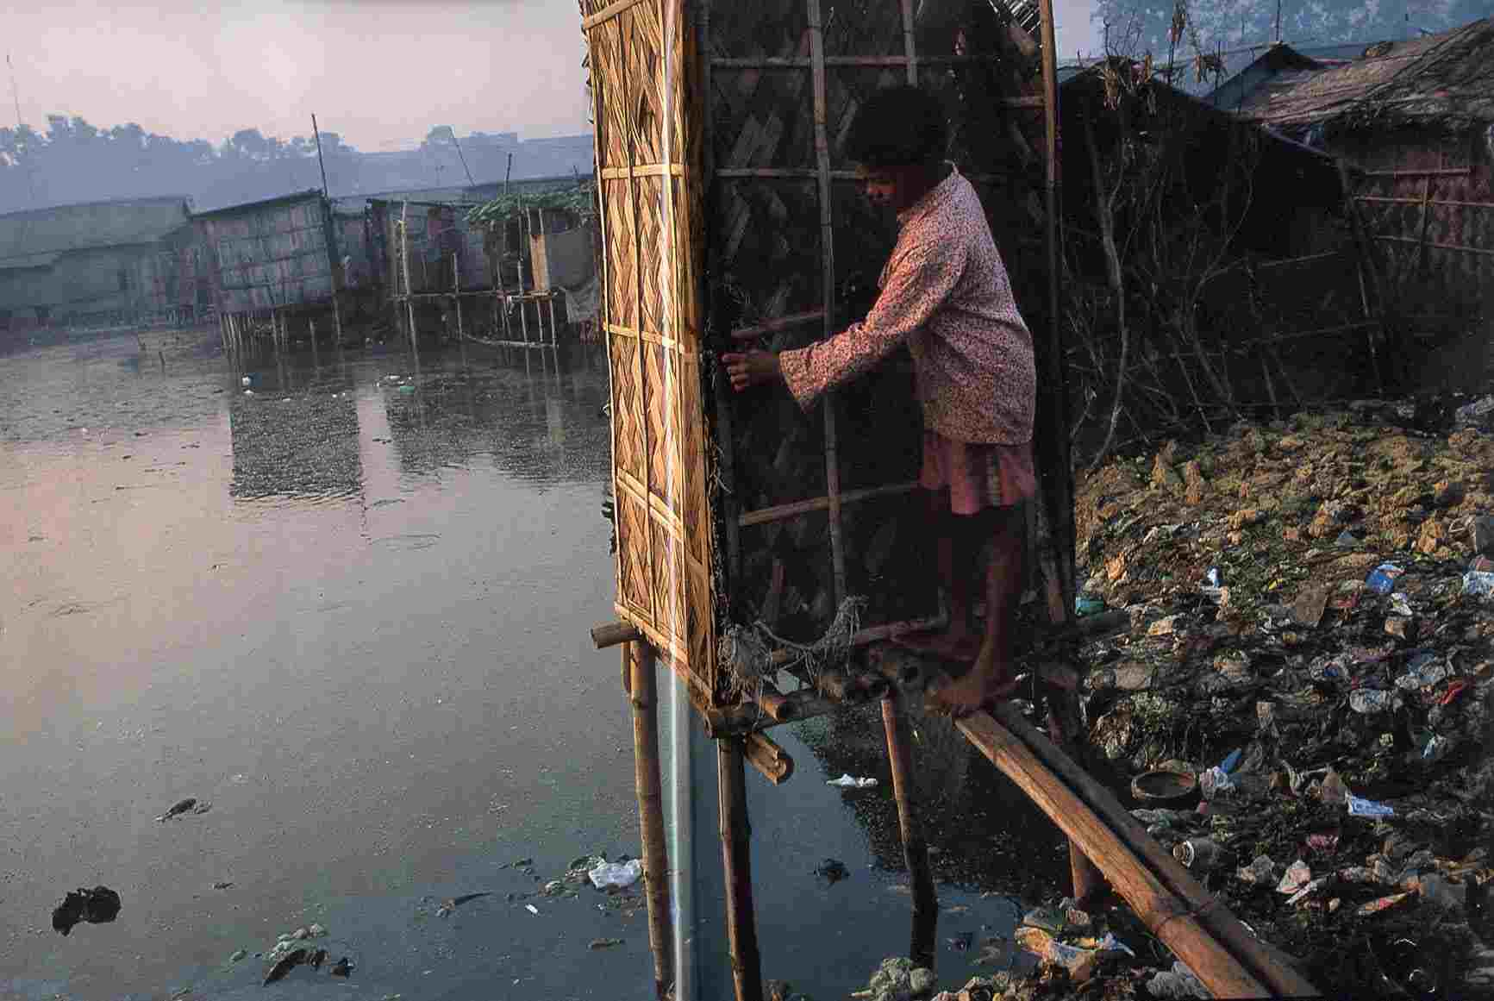
Metas do Milênio para o esgotamento sanitário
Uma das metas
mais atrasadas
2,4 bilhões de pessoas sem acesso ao esgotamento sanitário melhorado (32%), 70% nas áreas rurais.
Cerca de 1 bilhão de pessoas praticam defecação a céu aberto.
1,6 milhões de pessoas, na maioria crianças até cinco anos, morrem anualmente de doenças relacionadas à água e aos esgotos.

Slide 27
Apenas 95 alcançaram a meta ODM relativo ao esgotamento sanitário
JMP (2015)

Slide 28
Desigualdades marcantes no acesso: Urbano-Rural
Água Esgotamento Sanitário
Disparidades Urbano-Rural (2015) (fonte WHO-UNICEF)
Água melhorada: 96% vs. 84%. Esgotamento Sanitário melhorado: 92% vs. 58%

Slide 29
Na maioria das regiões, o uso de água encanada na propriedade acelerou mais rapidamente em áreas rurais, mas a cobertura ainda é superior em áreas urbanas
JMP (2015)

Slide 30
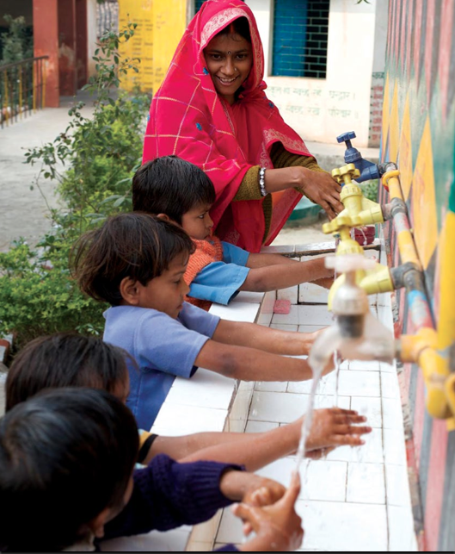
Objetivos de Desenvolvimento Sustentável (ODS)
Antes de 2030…
Erradicar a pobreza e a fome em todo lugar
Combater desigualdades em e entre países
Construir sociedades pacíficas, justas e inclusivas
Proteger os direitos humanos e promover a igualdade dos gêneros
Empoderar as mulheres e as crianças

Slide 31
Perspectivas globais. Os ODS.
“Um mundo no qual reafirmamos os nossos compromissos relativos ao direito humano à água potável e ao saneamento, onde há uma melhor higiene…” (“Transformar nosso mundo: a Agenda 2030 para o Desenvolvimento Sustentável”)
Um enfoque baseado nos direitos humanos dá prioridade às mulheres, crianças, e pessoas em situações de vulnerabilidade
  Objetivo 6. Disponibilidade e gestão sustentável de abastecimento de água e esgotamento sanitário para todos
  Alcançar, até 2030, o acesso universal e equitativo à água potável e segura, financeiramente acessível, para todos.
  Alcançar, até 2030, acesso ao esgotamento sanitário adequado e equitativo e higiene para todos, terminando a defecação a céu aberto, com especial atenção para as necessidades das mulheres, meninas e daqueles em situação vulnerável.

Slide 32
Os DHAES nos demais Objetivos
1. Acabar com a pobreza em todas as suas formas, em todos os lugares
2. Acabar com a fome, alcançar a segurança alimentar, melhorar a nutrição
3. Assegurar uma vida saudável e promover o bem-estar para todos
4. Garantir educação inclusiva, equitativa e de qualidade
5. Alcançar a igualdade de gênero e empoderar todas as mulheres e meninas
8. Promover o crescimento econômico sustentado, inclusivo e sustentável
10. Reduzir a desigualdade entre os países e dentro deles
11. Tornar as cidades e os assentamentos humanos inclusivos, seguros, resilientes
12. Tomar medidas urgentes para combater a mudança do clima

Slide 33
Nota técnica Zika e Microcefalia, da ABRASCO
“[...] distribuição espacial por local de moradia das mães dos recém-nascidos com microcefalia (ou suspeitos) é maior nas áreas mais pobres, com urbanização precária e com saneamento ambiental inadequado, com provimento de água de forma intermitente, fato que leva essas populações ao armazenamento domiciliar inseguro de água, condição muito favorável para a reprodução do Aedes aegypti, constituindo-se em “criadouros” que não deveriam existir, e que são passíveis de eliminação mecânica.” (ABRASCO, 2016, p. 2.)

Slide 34
A Epidemia de Dengue e Zika, e o saneamento
“Observações de campo têm mostrado que a taxa de sobrevivência e longevidade do Aedes aumentam com falta de urbanização e infraestrutura:
são maiores em favelas, seguindo-se em subúrbios, diminuindo mais em bairros devidamente urbanizados e plenamente dotados de saneamento.
Em média, as fêmeas do Aedes de um bairro urbano, do subúrbio e da favela tiveram, respectivamente, 60-70%, 70-80% e 80-90% de probabilidade de sobreviver a cada dia após a soltura” (Apud David, Lourenço-de-Oliveira & Maciel-de-Freitas, 2009 in Valle, et al (Org). Dengue: teoria e práticas – Rio de Janeiro: Editora Fiocruz, 2015 460p).

Slide 35
Saneamento como Direito Social
Do ponto de vista jurídico e constitucional, o saneamento básico se trata de uma política pública indispensável para a realização de diversos direitos sociais, em especial do direito à saúde e do direito a um meio ambiente ecologicamente equilibrado. (Ribeiro, 2015)

Slide 36

Iniciativas
Campanha da Fraternidade Ecumênica 2016
Rede de Saneamento, Saúde e Direitos Humanos – Fiocruz Ceará

Slide 37

fernando.carneiro@fiocruz.br
Sozinho, vou rápido.
Juntos, vamos longe.
Proverbio africano

